Slide 1
История развития судостроения Мурманска
( 1920-1939 гг.)
Подготовил: преподаватель общественных дисциплин, ГАПОУ МО «МИК»,
Митин Ю.Г.
Мурманск
2025

Slide 2
Актуальность
Судостроение и судоремонт в Мурманске. отметило в прошлом году свой столетний юбилей. Однако, данный материал не рассматривался детально в трудах крупных исследователей Заполярья, отмечавших важность судостроения и судоремонта для нашего края как в годы начала Советского Мурмана, так и в годы Великой Отечественной войны ( А.А. Киселев, П.В. Федоров).
При том внимании, что в настоящее время уделяется Арктике, пробелы в истории «основ» судостроения и судоремонта , незнание условий начала данного процесса в регионе при происходящих процессах реновации данной отрасли в регионе может привести к фатальным последствиям.

Slide 3
Задача:
На основе ряда работ рассмотреть начальный этап развития судостроения и судоремонта в Мурманске.

Slide 4
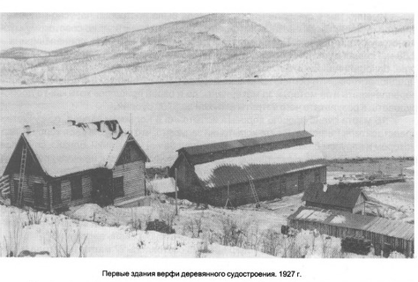
Начало пути…
В 1924 году Северный государственный рыбопромышленный трест принял решение об организации механической судоремонтной мастерской. Создавалась она на базе плавмастерской транспорта "Ксения" и Александровской механической мастерской, оборудование которой из Александровска было переведено в Мурманск. Она выполняла текущий мелкий ремонт рыболовного тралового флота.

Slide 5
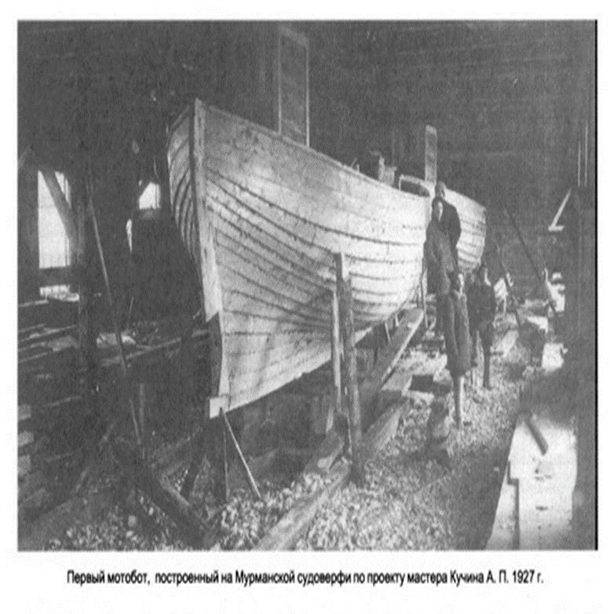
Судостроительная верфь: первые достижения
Наряду с механической мастерской в 1927 - 1929гг.. в Мурманске была построена верфь деревянного судостроения (судостроительная верфь), которая находилась рядом с механической мастерской и занималась постройкой мелких деревянных судов, главным образом ёл.

Slide 6
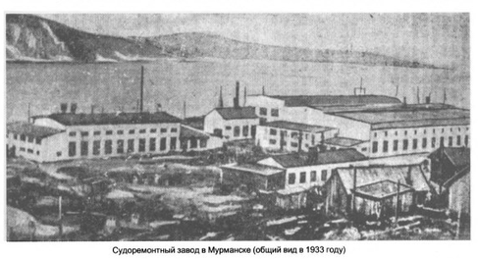
Мурманская судоверфь в 1933 г.

Slide 7
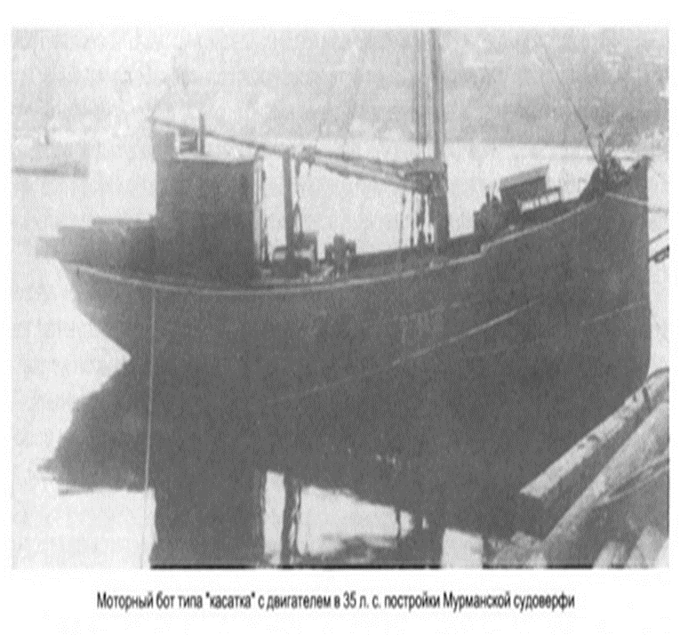
Развитие успеха в 1930-е гг.
С января 1934 г. Судостроительная верфь стала подчиняться тресту "Мурманрыба".
В связи с значительным пополнением флота новыми судами механическая мастерская не могла справиться с капитальным и средним ремонтом судов.
По указанию А. Микояна в 1933 г. была начата постройка судоремонтного завода на базе механической мастерской.

Slide 8
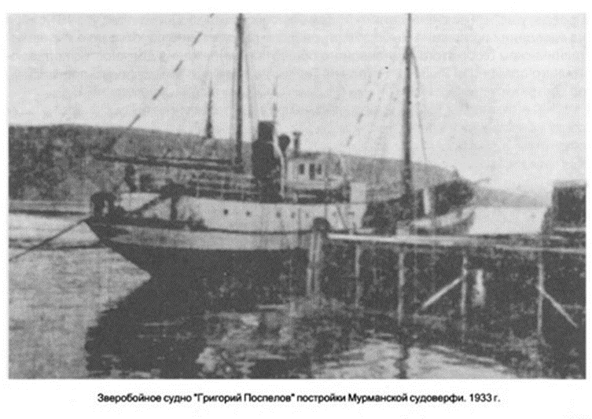
Расширение ассортимента выпускаемой продукции
Мурманская судоверфь выпускала также и зверобойные суда.

Slide 9
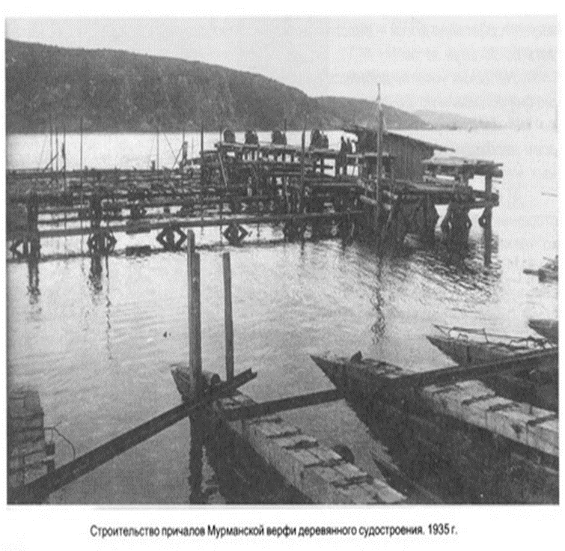
Строительство причалов и дальнейшее развитие
В 1934 году были введены в строй первые три новых цеха. За последующие три года (1934-1937гг.) судоремонтный завод значительно расширился. За этот период было введено в эксплуатацию ещё семь производственных и вспомогательных цехов с причальной линией и слипы.

Slide 10
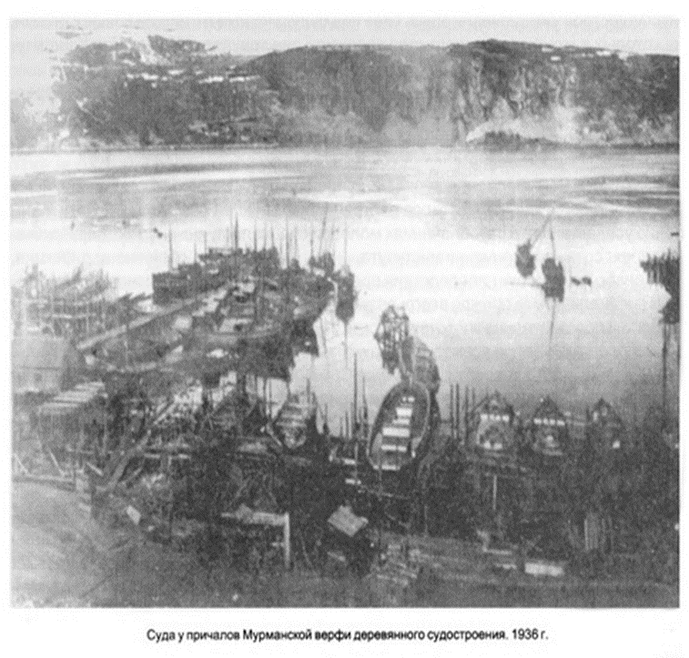
Продолжение деревяного судостроения Мурмана и новая реорганизация
В 1937 году в целях улучшения организации обслуживания промыслового флота судостроительная верфь, которая находилась рядом с судоремонтным заводом, была объединена с ним.
Объединенное предприятие получило название "Судоремонтная и судостроительная верфь" (Судоверфь) Севгосрыбтреста.
В мае 1938 г. Мурманская судоверфь выделилась из системы треста "Мурманрыба" в самостоятельное предприятие с подчинением Главному управлению машиностроения и судостроения ("Главпищемаш") Народного комиссариата пищевой промышленности СССР
С конца февраля 1939г. Судоверфь подчинялась Главному управлению судостроения и судоремонта (Главрыбосудострой) Народного комиссариата рыбной промышленности СССР.

Slide 11
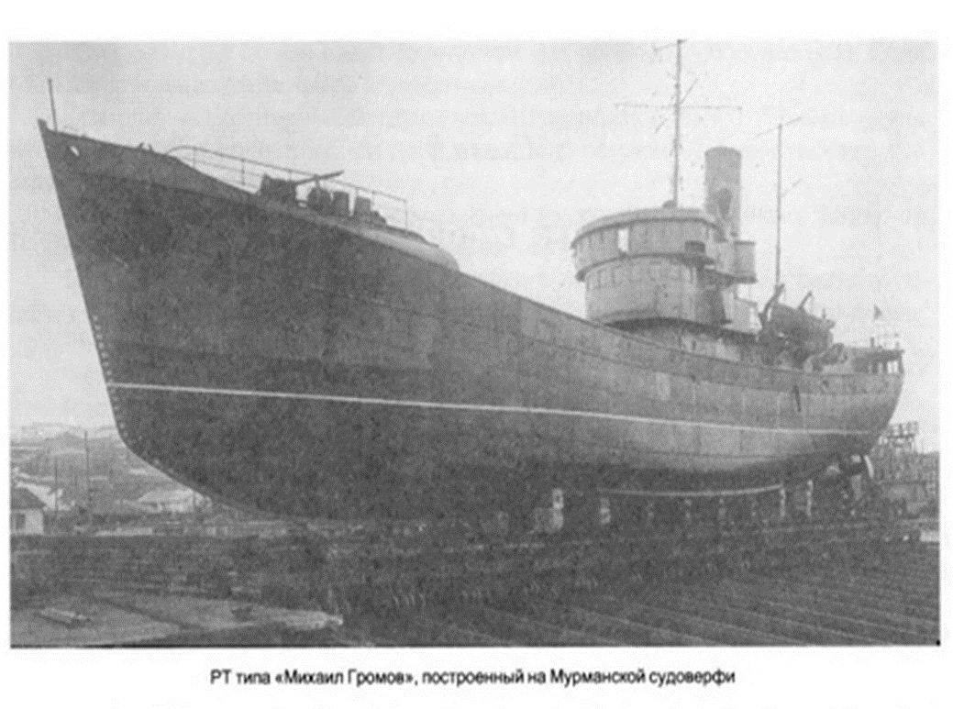
Первый металлический траулер и новые горизонты…
В 1939 году на Мурманской судоверфи вступили в строй новые цеха: слесарно-сборочный, корпусно-сварочный, литейный, деревообделочный, ремонтно-механический, инструментальный. Ввели в строй также центральную котельную, подстанцию, новый склад.
Судоверфь освоила новые виды производства, капитальный ремонт рыболовецких траулеров и металлическое судостроение.
12 декабря 1939г. со стапелей верфи был спущен на воду первый траулер с металлическим корпусом РТ "Михаил Громов".

Slide 12
Выводы:
Начальный этап развития судостроения в Мурманске характеризуется преодолением многих сложных организационных моментов и реорганизации производства (переподчинения).
Данный материал поможет упростить усвоение материала школьниками и студентами в рамках изучения истории родного края.

Slide 13
Источники и литература
1.Киселев А.А. Как жили и сражались мурманчане в войне: менталитет северян в 1941-1945 годах [Текст] / А. А. Киселев. - Мурманск : Кн. изд-во, 2002. - 509 с.
2.Мурманская судоверфь. 50. 1924-1974 [Текст] / М-во рыбного хоз-ва СССР. Гл. упр. по ремонту флота. Гос. ин-т по проектированию предприятий рыбной пром-сти. (Ленингр. отд-ние). — Ленинград : Транспорт, 1974. — 94 с.
3.Федоров П.В. Россия, окруженная водой: обзор истории Кольского полуострова, 1216-1991 [Текст] / П. В. Федоров. - Санкт-Петербург, 2021. -726 с.

Slide 14
Спасибо за внимание!

